Slide 1
Atualização em Farmácia Comunitária, VIH DO DIAGNÓSTICO À REFERENCIAÇÃO
Paula Proença
Serviço de Doenças Infecciosas
CENTRO HOSPITALAR DO ALGARVE –
Unidade Hospitalar de Faro

Slide 2
RASTREIO DE INFEÇÃO VIH NO ADULTO
UM MUNDO IDEAL
O MUNDO REAL

Slide 3
90-90-90 A ERRADICAÇÃO DA INFECÇÃO
As metas 90-90-90 da ONUSIDA estabelecem o seguinte:
em 2020, 90% das pessoas infectadas devem estar diagnosticadas; destas, 90% devem estar em tratamento e, neste grupo, 90% devem ter uma carga viral indetectável, não podendo assim infectar terceiros.

Slide 4
RASTREIO DE INFEÇÃO VIH
EPIDEMIOLOGIA DA INFECÇÃO
HISTÓRIA NATURAL
DIAGNÓSTICO PRECOCE
REFERENCIAÇÃO

Slide 5
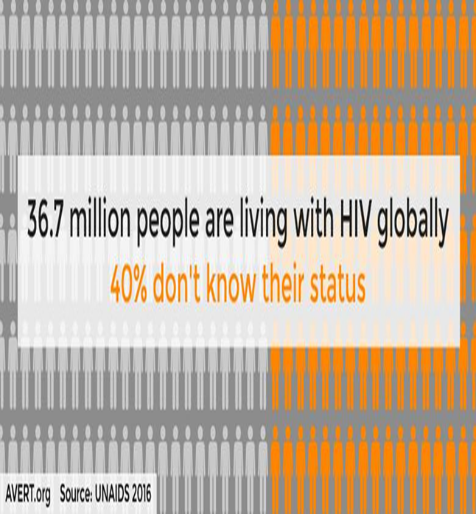
INFEÇÃO VIH : O MUNDO REAL

Slide 6
INFEÇÃO VIH : O MUNDO REAL

Slide 7
INFECÃO VIH EM PORTUGAL

Slide 8
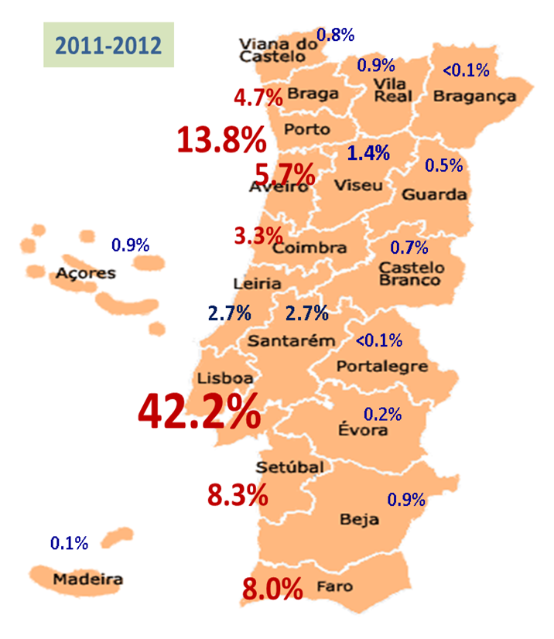
INFECÃO VIH : PORTUGAL

Slide 9
INFEÇÃO VIH ADULTO: PORTUGAL

Slide 10
EPIDEMIOLOGIA DA INFEÇAO EM PORTUGAL
ACTUALMENTE QUAIS SÃO OS GRUPOS DE RISCO MAIS AFECTADOS EM PORTUGAL?

Slide 11
RESPOSTAS
1-TOXICODEPENDENTES.
2-HOMENS QUE TEM SEXO COM HOMENS.
3-HETEROSEXUAIS.
4-PROSTITUTAS.

Slide 12
INFECÃO VIH PORTUGAL 2016

Slide 13
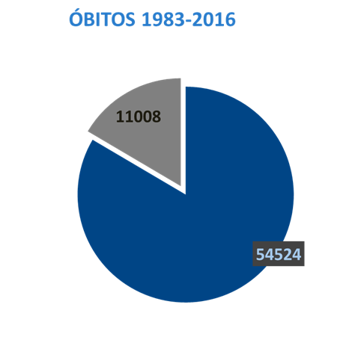
ÓBITOS POR VIH EM PORTUGAL
Programa de infecção VIH e tuberculose DGS 2017

Slide 14
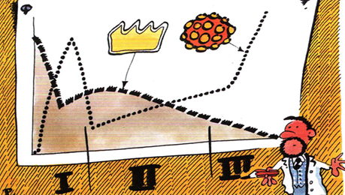
HISTÓRIA NATURAL DA DOENÇA

Slide 15
PRIMO-INFECÇÃO OU SEROCONVERSÃO
Sintomas 2-4 semanas após o contágio,
duração variável (dias ou semanas)
SÍNDROME MONONUCLEÓSICO, “Gripe”, “Virose
Febre, dor de garganta, gânglios aumentados de volume, rash cutâneo semelhante a rubéola
+ Raro: Meningite linfocitária, Hepatite aguda
Leucopénia, trombocitopénia, transaminases ligeiramente elevadas
– PEDIR TESTE VIH!
Testes de Diagnóstico:
Ag p 24 positivo;
anticorpos neg, indeterminado ou pos;
carga viral HIV positiva

Slide 16
FASE ASSINTOMÁTICA OU ESTADIO A
Em média ± 7 anos
( mais longa no VIH2 )
± 1% Assintomáticos > 10 Anos
( Elite Controllers/Long Term Non Progressors)
Não existem sinais de alarme ou indicadores de infeção.
Testes de diagnóstico:
Positividade para Ag e Acs HIV +;
RNA Viral + (Carga viral)
CD4 podem estar normais ou DIMINUIDOS

Slide 17
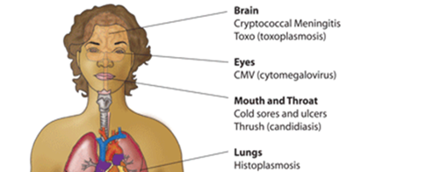
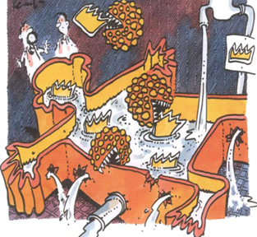
SIDA OU ESTADIO C
INFECÇÕES OPORTUNISTAS MAJOR:
Meningite criptococcica
Toxoplasmose cerebral
Retinite por CMV
Candidíase esofágica
Pneumonia por Pneumocystis jiroveci
Mycobacterium Avium Complex
Tuberculose
Linfoma não Hodgkin (EBV)
NEOPLASIAS Sarcoma de Kaposi (HSV 8)
Carcinoma do colo do útero (HPV)
Carcinoma do canal anal (HPV

Slide 18
A importância do diagnóstico precoce
Tratamento precoce maior sobrevida
Tratamento precoce e interrupção da cadeia de transmissão.
Diagnóstico precoce e alteração do comportamento
CONHECIMENTO DO STATUS VIH E COMPORTAMENTO:
APÓS A TOMADA DE CONHECIMENTO DE QUE O TESTE VIH É POSITIVO A PREVALÊNCIA DE COMPORTAMENTOS SEXUAIS DE ALTO RISCO REDUZ-SE SUBSTANCIALMENTE .
Meta análise que mostra redução de 68% nos comportamentos de risco
Marks G, et al JAIDS 2005;39:446

Slide 19
A IMPORTÂNCIA DO DIAGNÓSTICO PRECOCE
CRITÉRIOS QUE JUSTIFICAM O RASTREIO DE UMA DOENÇA
DOENÇA GRAVE QUE PODE SER DETECTADA ANTES DE TER SINTOMAS
TRATAMENTO É MAIS EFICAZ QUANDO INICIADO ANTES DO APARECIMENTO DE SINTOMAS
TESTE DE RASTREIO DISPONÍVEL, SEGURO, ACEITÁVEL E BARATO
OS CUSTOS DO RASTREIO SÃO RAZOÁVEIS QUANDO COMPARADOS COM OS BENEFÍCIOS ESPERADOS
EX: SÍFILIS, CANCRO DA MAMA, CANCRO DO CÓLON
Principles and Practice of Screening for Disease
WHO Public Health Paper, 1968

Slide 20
RASTREIO PRECOCE
CUSTO EFICÁCIA DO RASTREIO É VANTAJOSO MESMO EM POPULAÇÕES COM BAIXA PREVALÊNCIA
ESTADOS UNIDOS ATÈ 2006:
Rastreio em populações de risco e áreas de prevalência elevada
Baixa eficácia
Manutenção de novas infecções
Rastreio por rotina entre os 13 e os 64 anos, NÃO BASEADO NO RISCO
OPT OUT EM VEZ DE OPT IN!
Depois de 2006

Slide 21
NORMA
1. O rastreio laboratorial da infeção pelo Vírus da Imunodeficiência Humana (VIH) deve ser efetuado em todos os indivíduos com idade compreendida entre os 18 e 64 anos (Nível de Evidência B, Grau de Recomendação I) (1,16,17,23,28).
2. Com exceção do disposto nos pontos seguintes da presente Norma, a determinação laboratorial do VIH deve ser repetida, na população mencionada no ponto 1, se existir exposição de risco (Nível de Evidência B, Grau de Recomendação I) (23,28).
3. Independentemente da idade, o rastreio laboratorial da infeção pelo Vírus da Imunodeficiência Humana deve ser efetuado ainda, e de forma mais específica, nas subpopulações seguintes (Anexo I, Quadros 1, 2 e 3) (Nível de Evidência B, Grau de Recomendação I) (7, 8, 16, 23, 26) :
a) Utentes a quem seja necessário realizar diagnóstico diferencial de infeção por VIH;
b) Utentes a quem foi diagnosticada uma infeção sexualmente transmissível;
c) Parceiros sexuais de homens e mulheres a quem foi diagnosticada infeção por VIH;
d) Homens que tiveram sexo com outros homens; e) Mulheres parceiras de homens que tiveram sexo com outros homens; f) Pessoas com história de utilização de drogas;
g) Homens e mulheres originários de países com elevada prevalência de infeção por VIH (> 1%);
h) Homens e mulheres que tiveram sexo no estrangeiro ou em Portugal com pessoas de países de elevada prevalência;
i) Reclusos; j) Populações nómadas;
k) Sem abrigo;

Slide 22
TESTES DE DIAGNÓSTICO
ASPECTOS ÉTICOS
Espaço próprio com isolamento visual e sonoro
RASTREIO ANÓNIMO, CONFIDENCIAL E VOLUNTÁRIO
Informação/aconselhamento pré-teste
Doente lúcido
Comunicar o resultado – RESPONSABILIDADE DE QUEM PEDE /REALIZA O TESTE
CONFIDENCIALIDADE DO RESULTADO
REFERENCIAÇÃO H0SPITALAR ASSENTE NA LIVRE ESCOLHA DO DOENTE
Discutir com o doente quem vai ter acesso à informação
NÃO INFORMAR FAMÍLIA SEM AUTORIZAÇÃO DO DOENTE

Slide 23
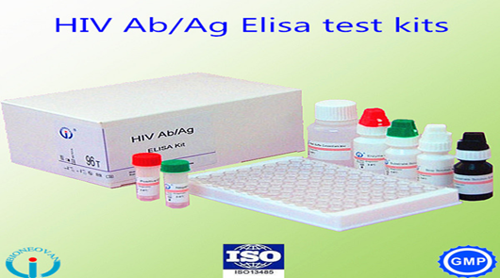
TESTES DE DIAGNÓSTICO
Os testes de 4ª geração permitem detectar anticorpos e antigenes.
Os testes de 3ª geração só detectam anticorpos.
Período de janela é o tempo que leva desde a infecção até ao surgimento dos anticorpos contra o virus
Nos testes de 3ª geração o período de janela é de 20 a 30 dias.
Nos testes de 4ª geração o diagnóstico é mais precoce.

Slide 24
Caso clínico 1
Mulher de 37 anos de idade, natural do Brasil, a residir em Portugal há 4 anos, casada.
Recorre à consulta de MGF para consulta de rotina e a médica propõe-lhe a realização do teste de VIH entre os exames de rotina.
Por sua iniciativa realizou em centro de diagnóstico anónimo um teste rápido de 3ª geração que era negativo.
1 semana depois volta á consulta com o resultado das análises pedidas pela MGF:
Teste de 4º geração fracamente positivo
Western Blot para VIH1 e 2 negativo

Slide 25
O que fazer?
Considerar que o teste é negativo e não dar importância ao resultado.
Sossegar a doente e dizer que se trata provavelmente de um falso positivo, por reação cruzada com outro virus uma vez que o teste de Western Blot é negativo.
Sossegar a doente como anterior mas repetir o teste dentro de 1 mês.
Referenciar de imediato para consulta de especialidade pois pode tratar-se de uma primo-infecção e existe risco de transmissão elevado.

Slide 26
QUANDO REFERENCIAR PARA CONSULTA HOSPITALAR
CONSULTA DE IMUNODEFICIÊNCIA:
Hospital de Faro / Unidade Hospitalar de Portimão
Se teste positivo (Ac VIH, AcVIH1 ou AcVIH2 positivo).
Se teste indeterminado, é aconselhável repetir e enviar.
As consultas deverão ser realizadas no prazo de 7 dias (idealmente). Contudo, caso considere urgente, sugerimos que entre em contacto directo com o hospital (Médico, Enfermeiro ou até um Administrativo que trabalhe na consulta de VIH).
AVISAR O DOENTE PARA DEIXAR UM CONTACTO FIÁVEL PARA PODER RECEBER A MARCAÇÃO DA CONSULTA

Slide 27
Diagnóstico

Slide 28
TRATAMENTO PREVENTIVO
R

Slide 29
NORMA
NÚMERO: 025/2017
DATA: 28/11/2017
ASSUNTO: Profilaxia de Pré-exposição da Infeção por VIH no Adulto
PALAVRAS-CHAVE: Infeção por vírus de imunodeficiência humana, transmissão, prevenção, profilaxia PARA: Médicos do Sistema de Saúde e Pessoas Coletivas Privadas sem Fins Lucrativos CONTACTOS: Departamento da Qualidade na Saúde (dqs@dgs.min-saude.pt)
NORMA*
1. A presente Norma deve ser aplicada às pessoas com risco acrescido de aquisição de infeção por
vírus da imunodeficiência humana (VIH) (Nível de Evidência I, Grau de Recomendação A)
2. Devem ser referenciadas a consulta de especialidade hospitalar, a efetivar no prazo máximo de 30
dias, as pessoas com risco acrescido de aquisição de infeção por VIH:
a) Pessoas que nos últimos seis meses tiveram relações sexuais sem uso consistente de
preservativo numa das seguintes condições (Nível de Evidência A, Grau de
Recomendação I)1,2,3,4,5
i. Parceiros sexuais com estatuto serológico para VIH desconhecido2,5
ii. Diagnóstico de infeção sexualmente transmissível2,5
b) Pessoas cujo parceiro(a) está infetado por VIH, sem acompanhamento médico ou sem
terapêutica antirretroviral ou sem supressão virológica e que não utiliza
consistentemente preservativo1,3,5,7;
NORMA Nº025/2017 de 28/11/2017

Slide 30
Caso clinico 2
Homem de 46 anos de idade, casado, natural e residente em Braga, trabalhador da construção no Mar shopping.
Recorre à farmácia por aparecimento de lesão ulcerada na lábio. Refere relação sexual sem uso de preservativo há cerca de 1 mês e pretende realizar o teste de VIH.
Em 6 meses é a 2ª vez que recorre a um centro de rastreio.
O teste de VIH é negativo. O que fazer?

Slide 31
Caso clínico 2
Alertar para as DST (sífilis, gonorreia, clamídia e hepatites ) e informação sobre sexo protegido.
Enviar para o médico de família por causa da lesão no lábio.
Alertar para as DST (sífilis, gonorreia, clamídia e hepatites ) , informação sobre sexo protegido e aconselhar aciclovir em creme para o lábio.
Fazer referenciação para consulta de PREP.

Slide 32
RESUMO
A INFEÇÃO VIH CONTINUA A SER UM PROBLEMA DE SAÚDE EM PORTUGAL COM CERCA DE 1000 NOVOS CASOS /ANO.
O VIH PREENCHE OS CRITÉRIOS DEFINIDOS PARA O RASTREIO PRECOCE .
MUITOS DOENTES SÃO CONSULTADOS POR UM MÉDICO POR DIVERSAS RAZÕES SEM QUE O SEU STATUS VIH SEJA DETECTADO,PELO QUE É NECESSÁRIO DAR MAIS OPORTUNIDADES PARA O RASTREIO.
AS PESSOAS DIMINUEM OS SEUS COMPORTAMENTOS DE RISCO QUANDO SABEM QUE ESTÃO INFECTADAS.
O TRATAMENTO AUMENTA ESPERANÇA DE VIDA, DIMINUI CUSTOS COM INTERNAMENTOS, DIMINUI A TRANSMISSÃO.
A PREP VAI DIMINUIR A INCIDENCIA DE NOVAS INFEÇÕES E INTERROMPER ATRANSMISSÃO NA COMUNIDADE.

